Slide 1
猫粮
E.Space

Slide 2
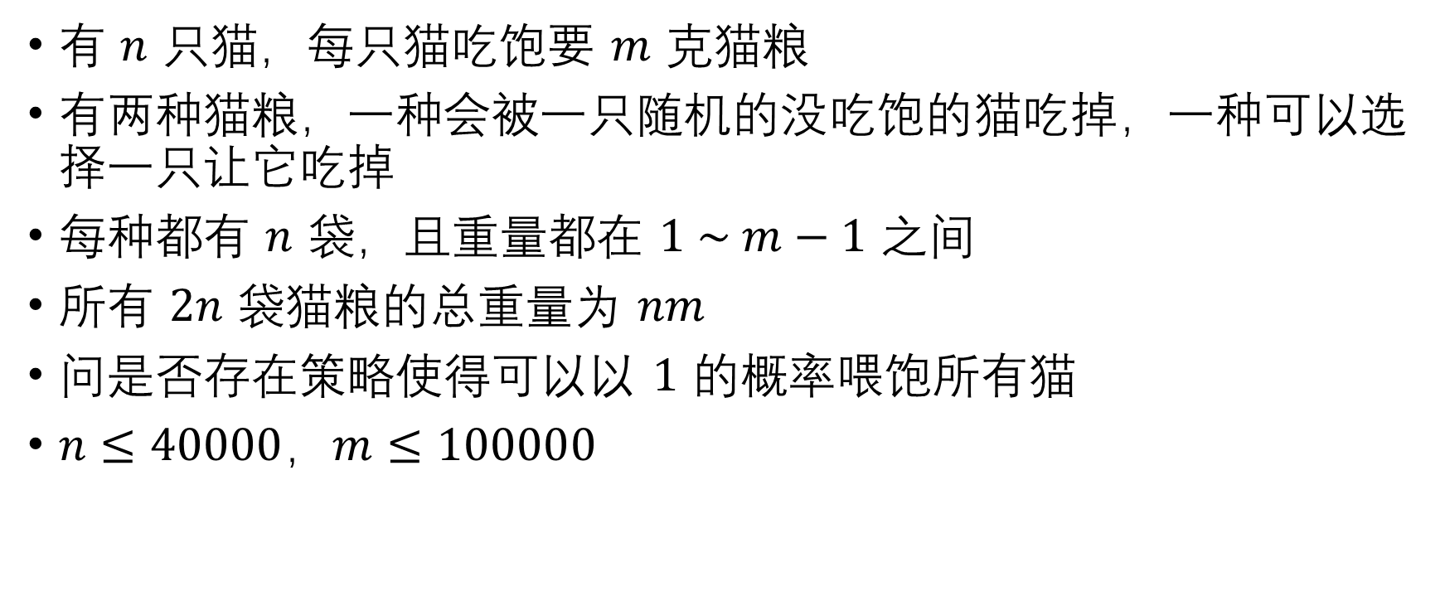
题意
有 $n$ 只猫，每只猫吃饱要 $m$ 克猫粮
有两种猫粮，一种会被一只随机的没吃饱的猫吃掉，一种可以选择一只让它吃掉
每种都有 $n$ 袋，且重量都在 $1 \sim m−1$ 之间
所有 $2n$ 袋猫粮的总重量为 $nm$
问是否存在策略使得可以以 $1$ 的概率喂饱所有猫
$n≤40000$，$m≤100000$

Slide 3
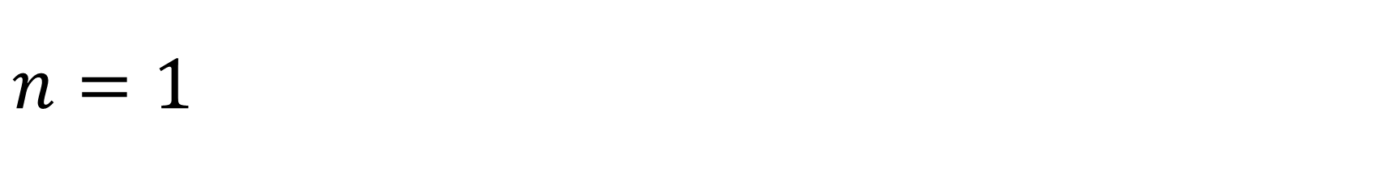
$$n=1$$
是否随机没区别且题目限制保证了能喂饱
输出 Yes

Slide 4
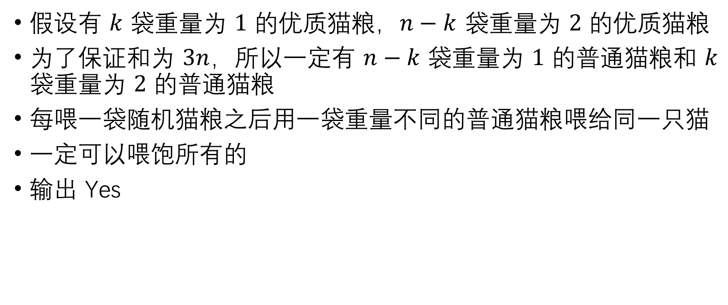
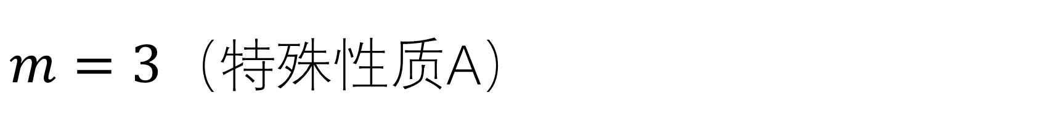
$m=3$（特殊性质A）
假设有 $k$ 袋重量为 $1$ 的优质猫粮，$n−k$ 袋重量为 $2$ 的优质猫粮
为了保证和为 $3n$，所以一定有 $n−k$ 袋重量为 $1$ 的普通猫粮和 $k$ 袋重量为 $2$ 的普通猫粮
每喂一袋随机猫粮之后用一袋重量不同的普通猫粮喂给同一只猫
一定可以喂饱所有的
输出 Yes

Slide 5
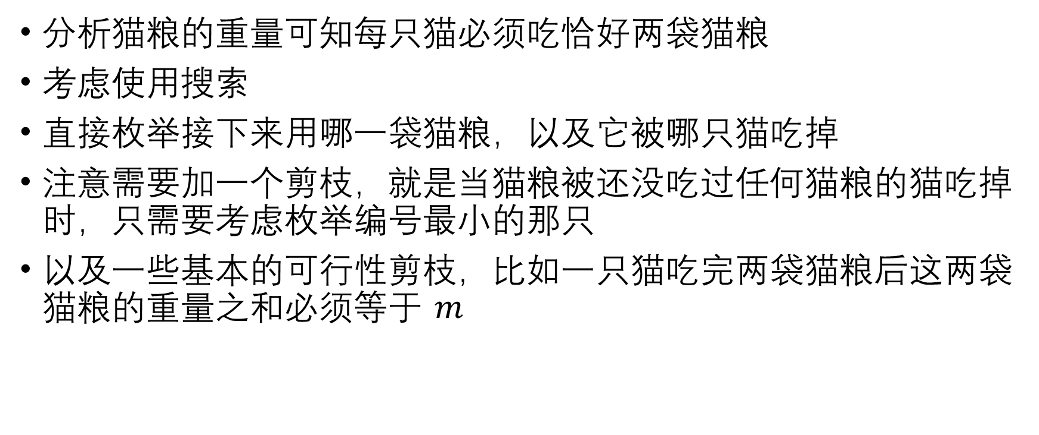
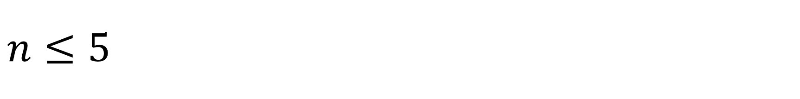
$$n≤5$$
分析猫粮的重量可知每只猫必须吃恰好两袋猫粮
考虑使用搜索
直接枚举接下来用哪一袋猫粮，以及它被哪只猫吃掉
注意需要加一个剪枝，就是当猫粮被还没吃过任何猫粮的猫吃掉时，只需要考虑枚举编号最小的那只
以及一些基本的可行性剪枝，比如一只猫吃完两袋猫粮后这两袋猫粮的重量之和必须等于 $m$

Slide 6
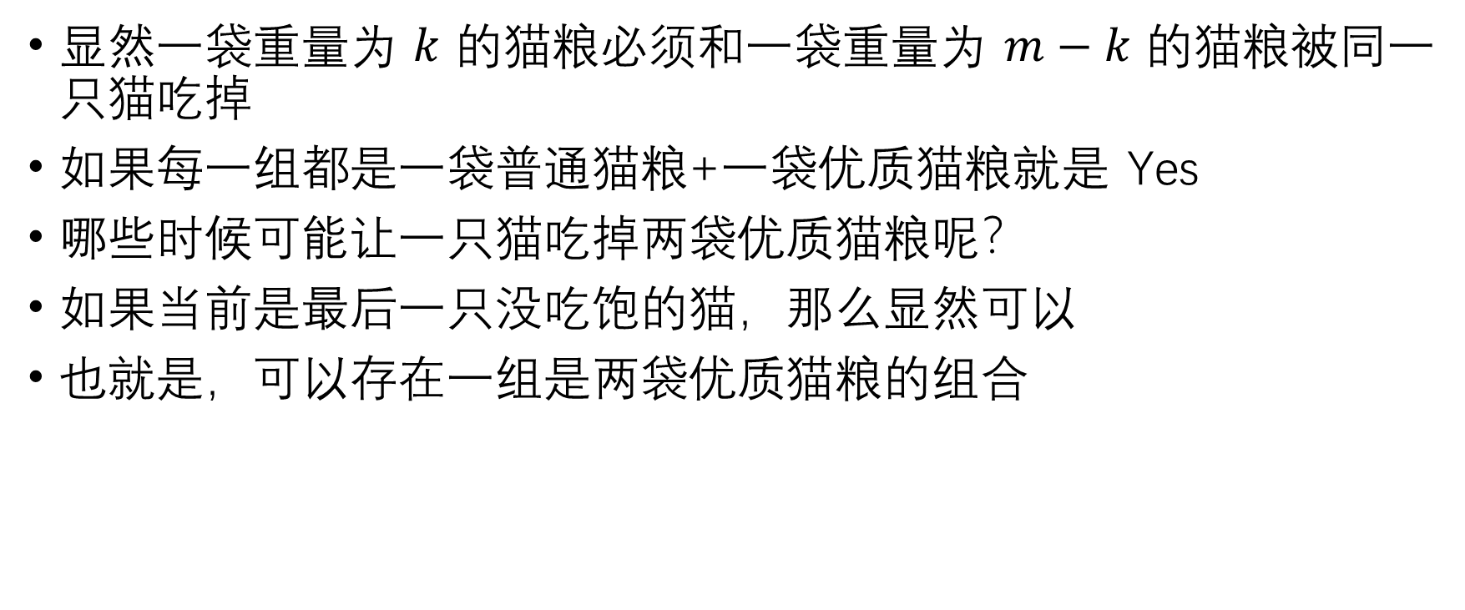
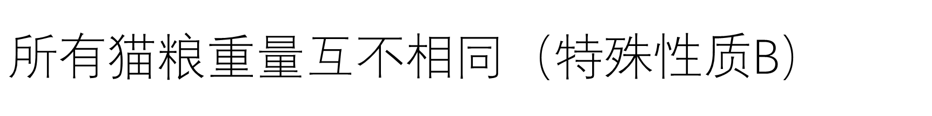
$所有$猫粮重量互不相同（特殊性质B）
显然一袋重量为 $k$ 的猫粮必须和一袋重量为 $m−k$ 的猫粮被同一只猫吃掉
如果每一组都是一袋普通猫粮+一袋优质猫粮就是 Yes
哪些时候可能让一只猫吃掉两袋优质猫粮呢？
如果当前是最后一只没吃饱的猫，那么显然可以
也就是，可以存在一组是两袋优质猫粮的组合

Slide 7

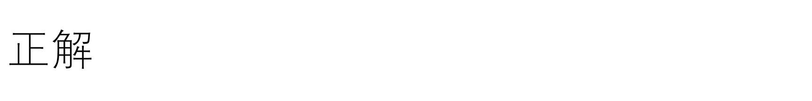
$$正解$$
此外还有一种特殊情况
此时还剩下多袋优质猫粮，但是质量均为 $m/2$
此时所有的猫要么吃饱了要么什么都没吃
剩下的情况可以证明答案都是 No

Slide 8
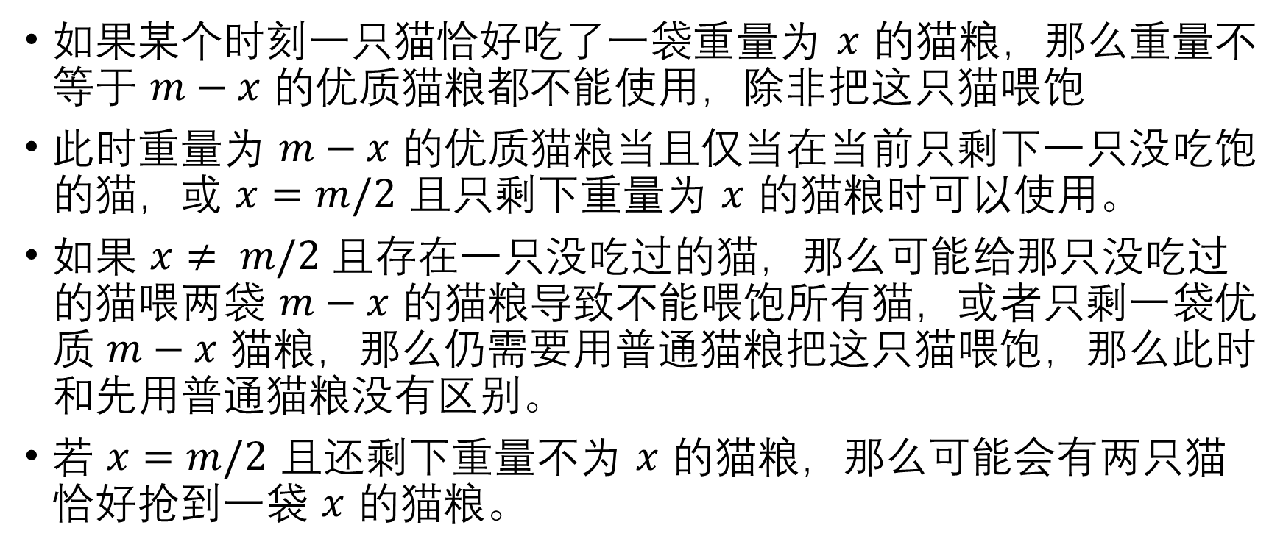
$$正解$$
如果某个时刻一只猫恰好吃了一袋重量为 $x$ 的猫粮，那么重量不等于 $m−x$ 的优质猫粮都不能使用，除非把这只猫喂饱
此时重量为 $m−x$ 的优质猫粮当且仅当在当前只剩下一只没吃饱的猫，或 $x=m/2$ 且只剩下重量为 $x$ 的猫粮时可以使用。
如果 $x≠ m/2$ 且存在一只没吃过的猫，那么可能给那只没吃过的猫喂两袋 $m−x$ 的猫粮导致不能喂饱所有猫，或者只剩一袋优质 $m−x$ 猫粮，那么仍需要用普通猫粮把这只猫喂饱，那么此时和先用普通猫粮没有区别。
若 $x=m/2$ 且还剩下重量不为 $x$ 的猫粮，那么可能会有两只猫恰好抢到一袋 $x$ 的猫粮。

